Slide 1
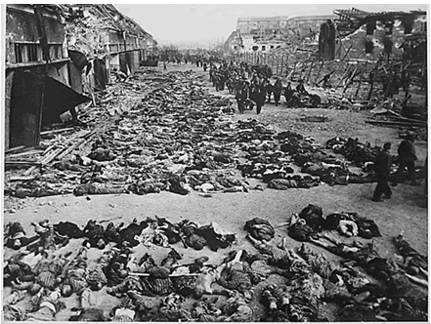
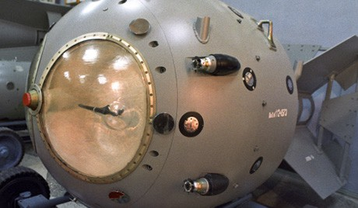
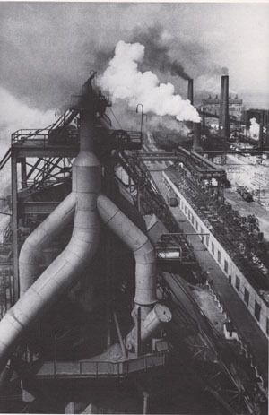
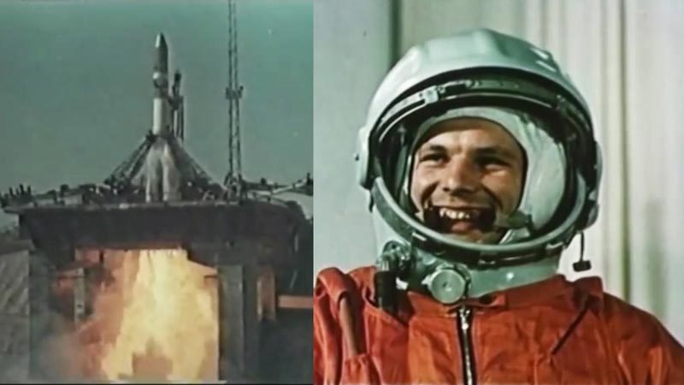
GIẢI MÃ HÌNH ẢNH

Slide 2
TIẾT 2. BÀI 1. LIÊN XÔ VÀ CÁC NƯỚC ĐÔNG ÂU TỪ NĂM 1945 ĐẾN GIỮA NHỮNG NĂM 70 CỦA THẾ KỈ XX (TT)
GV: Hoàng Thị Hương
Trường: THCS Long Biên
2020- 2021

Slide 3
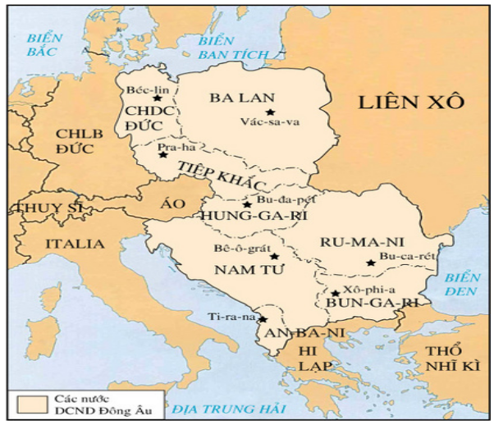
II. ĐÔNG ÂU

Slide 4
1. Sự ra đời của các nước dân chủ nhân dân Đông Âu
Trước và trong
chiến tranh
thế giới thứ hai,
tình hình các
nước Đông
Âu như thế nào?
- Trước chiến tranh: Lệ thuộc
vào các nước tư bản châu Âu.
- Trong chiến tranh: Bị phát xít
Đức chiếm đóng và nô dịch tàn
bạo.

Slide 5
1. Sự ra đời của các nước dân chủ nhân dân Đông Âu
- Nổi dậy và khởi nghĩa vũ trang giành chính quyền.
- Thành lập các nhà nước dân chủ nhân dân: Ba Lan, Ru- ma- ni, Hung- ga- ri, Tiệp Khắc, Nam Tư, An- ba- ni và Bun-ga- ri.Cộng hòa dân chủ Đức.
- Tiến hành thực hiện và hoàn thành nhiệm vụ của cuộc cách mạng dân chủ: Xây dựng bộ máy chính quyền dân chủ nhân dân, cải cách ruộng đất, quyền tự do dân chủ...
Vậy các nước Đông
Âu giải quyết như
thế nào?

Slide 6
III. SỰ HÌNH THÀNH HỆ THỐNG XÃ HỘI CHỦ NGHĨA
1
Nhu cầu hợp tác cao hơn và đa dạng hơn.
2
Phân công và chuyên môn hóa trong sản xuất.
Cơ sở nào đưa đến
sự hình thành hệ
thống xã hội chủ
nghĩa?

Slide 7
III. SỰ HÌNH THÀNH HỆ THỐNG XÃ HỘI CHỦ NGHĨA
8/1/1949
Hội đồng tương trợ kinh tế ra đời.
Đẩy mạnh hợp tác, giúp đỡ lẫn nhau.
Tốc độ tăng trưởng sản xuất công nghiệp ở các nước tăng 10%. Thu nhập quốc dân tăng.
5/1955
Tổ chức Hiệp ước Vac- sa- va.
Phòng thủ về quân sự và chính trị.
Duy trì hòa bình và an ninh
Qúa trình
hình thành
hệ thống xã
hội chủ nghĩa
diễn ra như
thế nào?

Slide 8

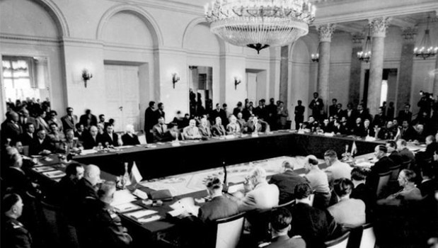

Slide 9

CẢM ƠN CÁC EM

